Slide 1


ODM PUBLIC SCHOOL
SESSION :8
CLASS :II
SUBJECT : ODIA CHAPTER NAME : ପାଠ-୧୮ (ବରଷା)
SUBTOPIC : ଉପକ୍ରମ , ଅନୁଚ୍ଛେଦ ପଠନ

Slide 2

ଅଧ୍ୟୟନର ଉଦ୍ଦେଶ୍ୟ ;- ପିଲାମାନଙ୍କର ପଠନ ଓ ଲିଖନ ଶୈଳୀର ଅଭିବୃଦ୍ଧି ଘଟାଇବା

Slide 3
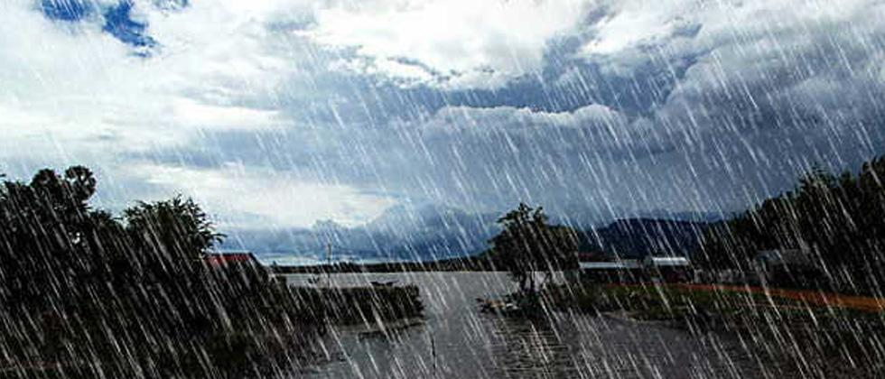
ଛବି ଦେଖି କୁହ

Slide 4
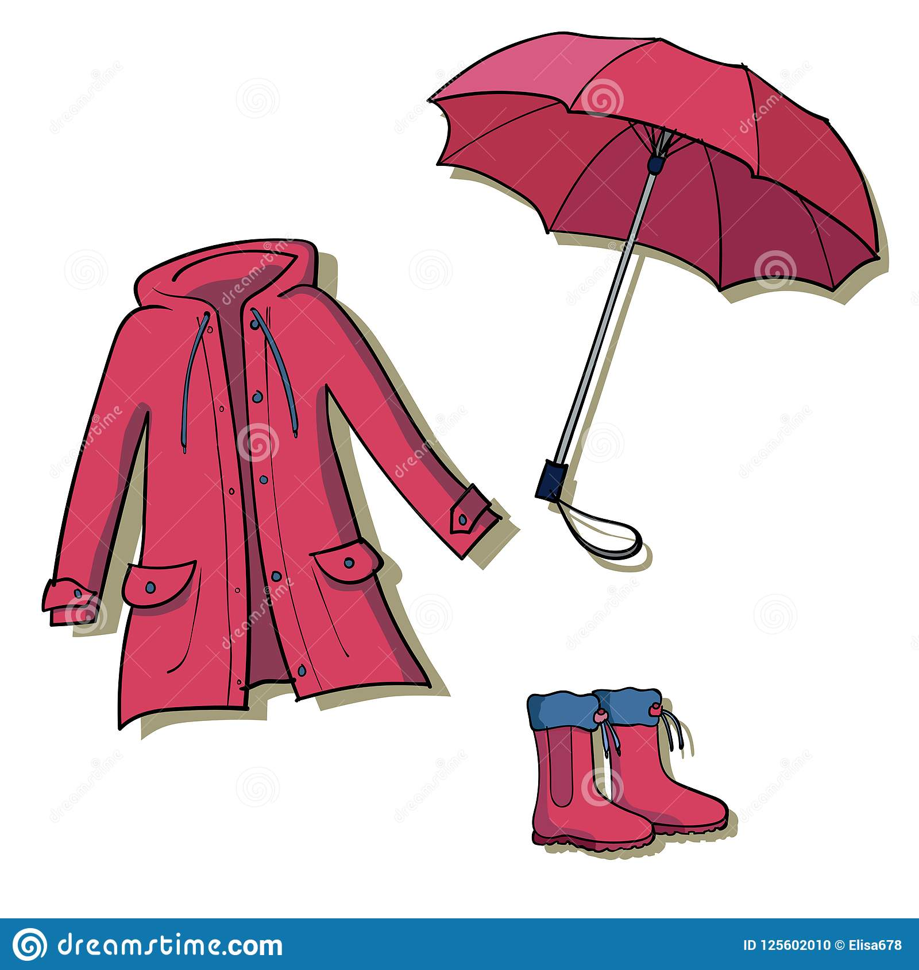
ଛବି ଦେଖି କୁହ

Slide 5
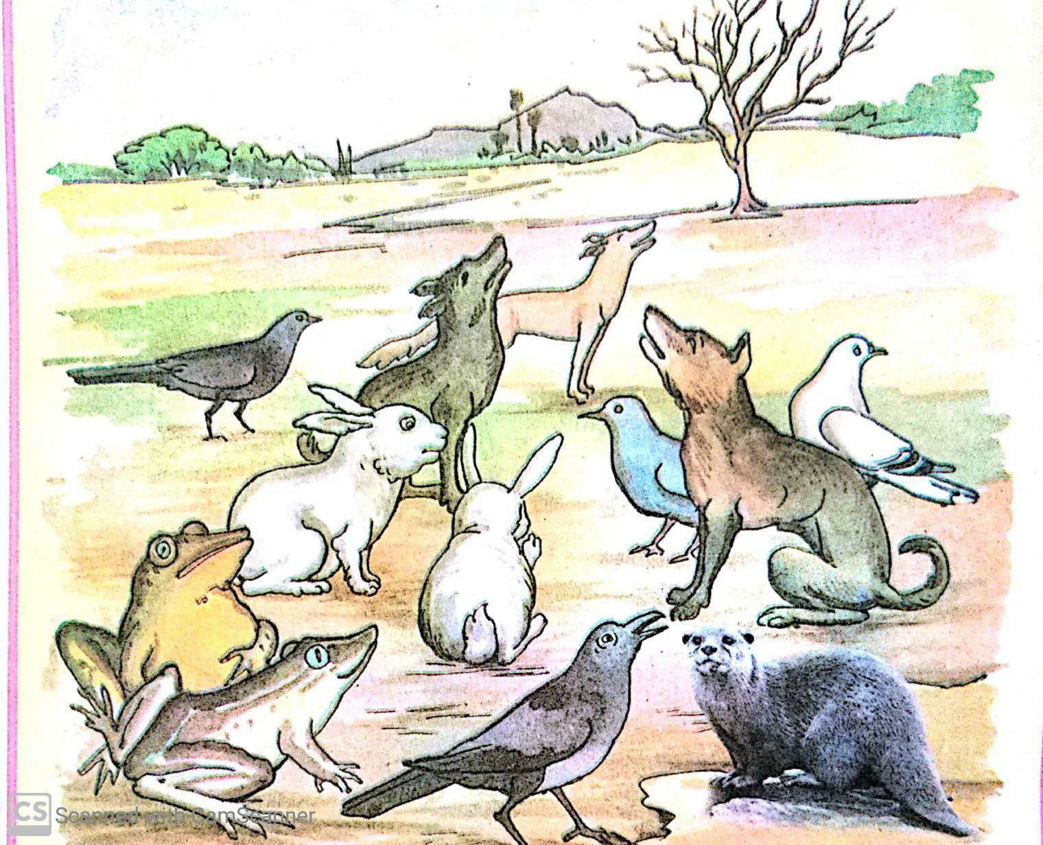
ବରଷା

Slide 6
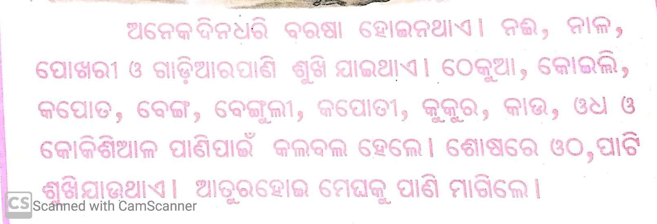

Slide 7
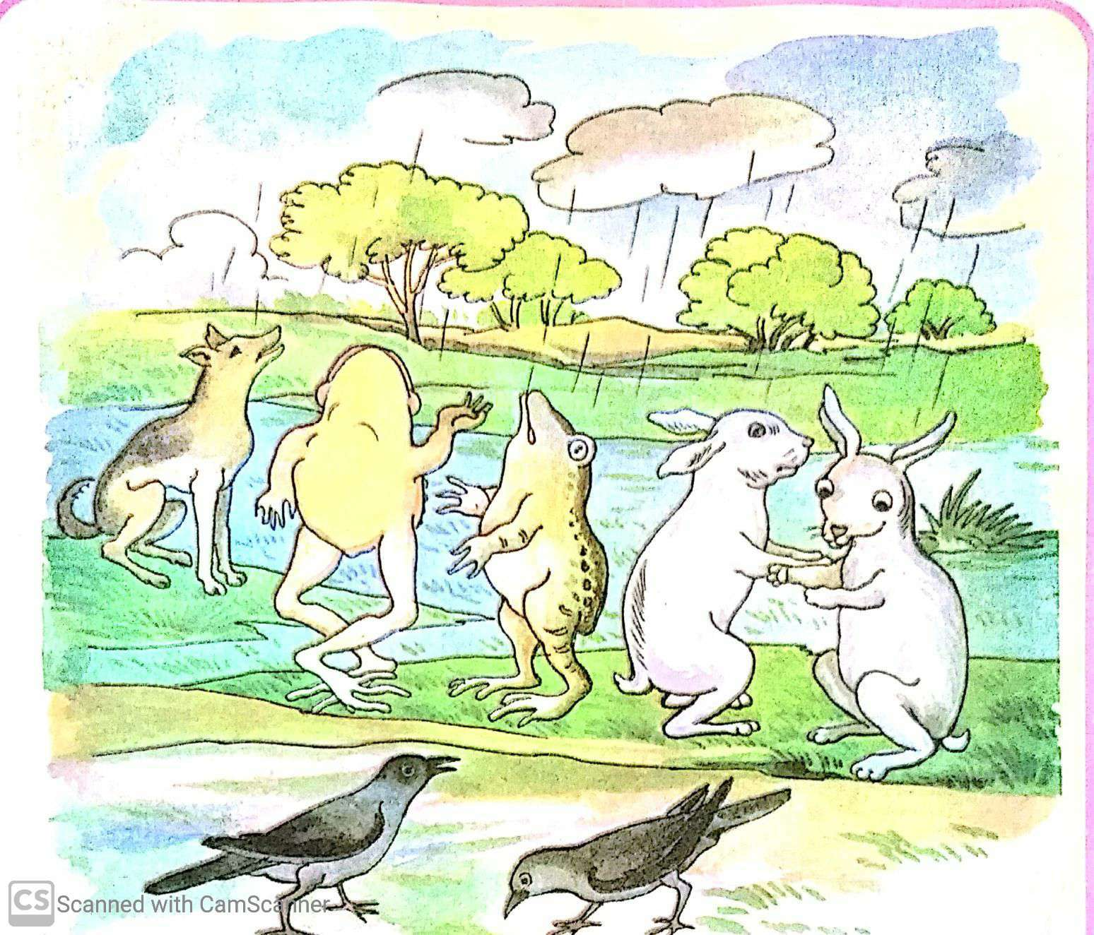
ବରଷା ହେଲା

Slide 8
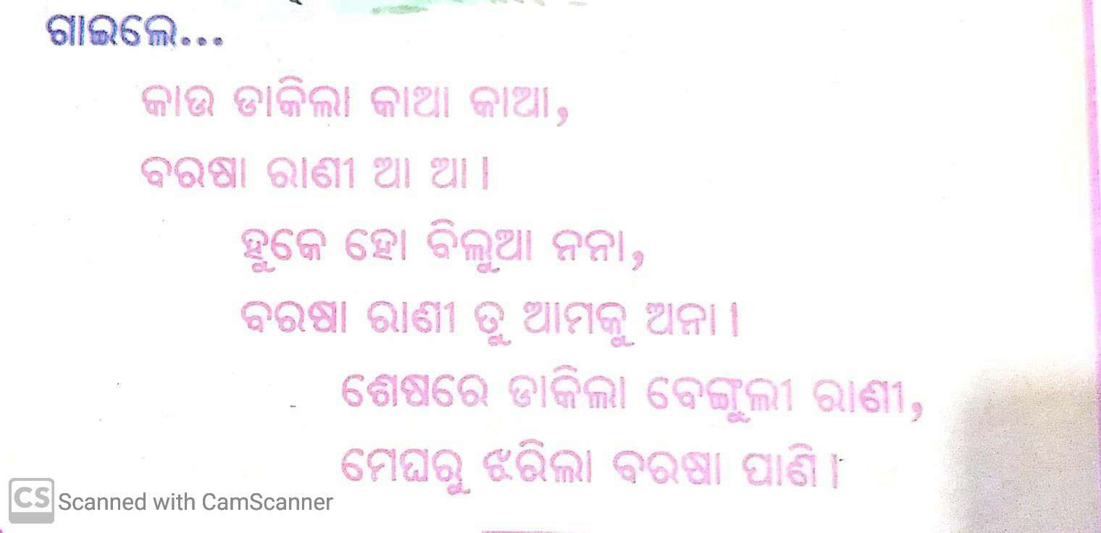
ଗୀତ ଗାଇଲେ

Slide 9
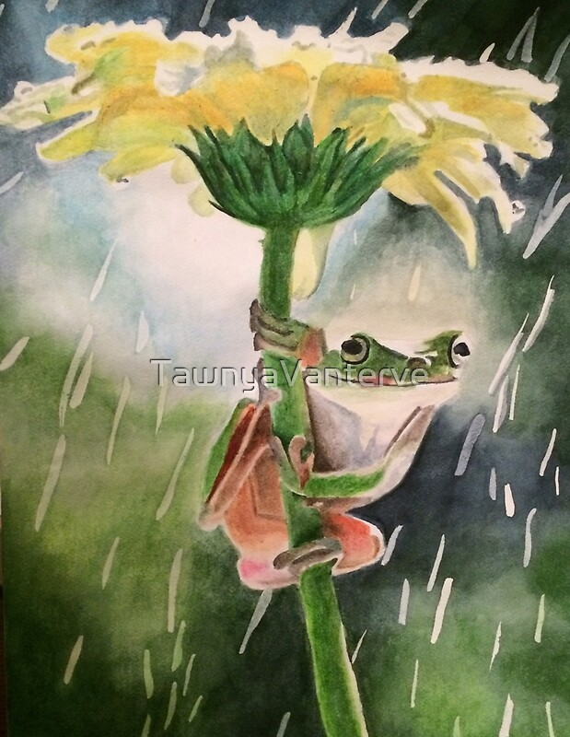
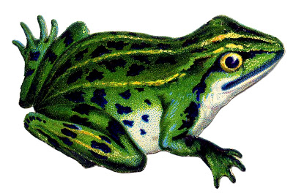
ବେଙ୍ଗୁଲୀ ଡାକିଲା ବରଷା ହେଲା

Slide 10
“ଓ” କାର ଯୋଗ ଶବ୍ଦ
ପୋଖରୀ
କୋଇଲି
କପୋତ
କପୋତୀ
କୋକିଶିଆଳ
ଶୋଷରେ

Slide 11
ଗୃହକର୍ମ
“ଓ” କାର ଯୋଗ ଶବ୍ଦ ଗୁଡିକୁ ମନେରଖ ।

Slide 12
ଲବ୍ଧ ଜ୍ଞାନର ଫଳାଫଳ ପିଲାମାନଙ୍କର ପଠନ ,ଶ୍ରବଣ ଓ କଥନ ଶୈଳୀର ଅଭିବୃଦ୍ଧି ଘଟିବ |

Slide 13

THANKING YOU
ODM EDUCATIONAL GROUP

